Slide 1
Rrjeta kompjuterike
Dizajnimi i rrjetës kompjuterike me Cisco Packet Tracer
Rinor Ukshini 170716100007
Rina Bunjaku 170714100023

Slide 2
Cisco packet tracer
Cisco Packet Tracer 7.2.1 nga Cisco Systems është në dispozicion për shkarkim dhe instalim
VEGLAT E PERDORIMIT NE PROJEKT
ROUTER 2911
SWITCH 2860
PC,PRINTERM.WI-FI

Slide 3
Cisco router 2911
Routeri i Integruar i Shërbimeve të Cisco 2911 (ISR) ofron shërbime të sigurta të të dhënave, zë, video dhe shërbime aplikimi.
Veçoritë kryesore përfshijnë:
Siguria
Zeri
3 porta Ethernet të integruar 10/100/1000 (vetëm RJ-45)
1 slot për modulin e shërbimit
4 zgjerime me shpejtësi të lartë WAN interface card slots

Slide 4
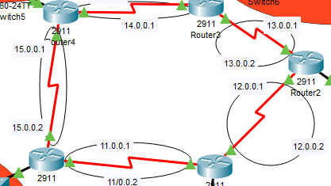
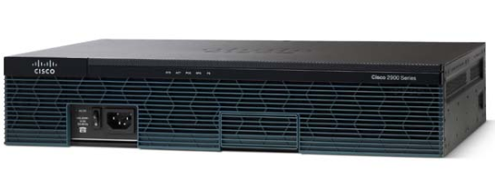
Perdorimi i routerit
Lidhja e routereve eshte bere ne menyre serike duke perdorur kabllo Serial DTE.
Konfigurimi i tyre eshte bere me ip adressa te klases A
Pamja ne Packet Tracer e routereve
Pamja fizike e Cisco Router 2911

Slide 5
Ip adresimi
Per te komunikuar dy kompjutere ne rrjetet e sotme TCP/IP ata duhet te jene ne gjendje qe ta idenktifikojne dhe ta lokalizojne njeri- tjetrin ne ate rrjet.Kjo realizohet duke i’u caktuar atyre IP adresa te cilat jane adresa logjike e protokollit IP(Internet Protocol).
Klaset e IP Adresave private jane:
Adresat e klases A : 10.0.0.1-10.255.255.254,maska 8 biteshe
Adresat e klases B : 172.16.0.1-172.31.255.254,maska 12 biteshe
Adresat e klases C : 192.168.0.1-192.168.255.254,maska 16 biteshe

Slide 6
Nje Subnet Mask është një numër që përcakton një sërë adresash IP të disponueshme brenda një rrjete. Një maskë e vetme subnet kufizon numrin e IP-ve të vlefshme për një rrjetë të caktuar. Subnet maskat e shumta mund të organizojnë një rrjet të vetëm në rrjete më të vogla (të quajtura subnetworks ose nënrrjeta).
IP adresat e nenrrjeteve gjithashtu ndahen ne klasa:
A : 255.0.0.0
B : 255.255.0.0
C : 255.255.255.0
IP Adresa | Subnet Mask
192.168.5.15 | 255.255.255.0

Slide 7
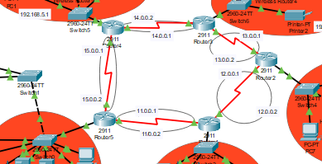
PERDORIMI I SWITCH
Switch-at e serisë 2960-X dhe XR përfshijnë konfigurime që përshtaten në çdo rrjet ndërmarrjeje.
Cisco Catalyst 2960 Series ofron shtresa 2 Ethernet swticha për të ofruar shërbime të zgjeruara LAN në degë ose në zyrat e largëta.
Pamja ne Packet Tracer e switchave

Slide 8
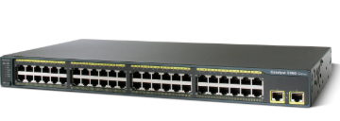
Switch-at jane lidhur se bashku me routeret me lidhjen Copper Straight-Through.
Switchat ne mes vete jane lidhur duke perdorur lidhjen Copper
Cross-Over.
Pamja fizike e Cisco Switch 2960

Slide 9
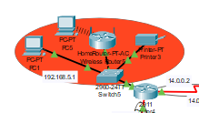
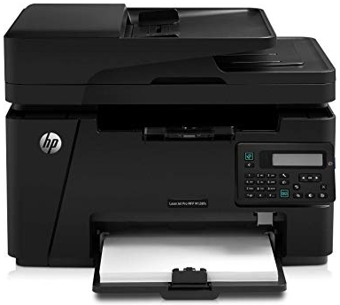
Perdorimi i printerit
Një printer rrjeti është një printer që është i arritshëm nga lidhja e rrjetit, duke e bërë të përdorshëm nga kompjuterë të tjerë të lidhur në rrjet.
Pamja ne Packet Tracer e printereve
Pamja fizike e printereve

Slide 10
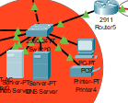
Perdorimi i servereve
Në degën kryesore eshte konfiguruar Web Serveri dhe DNS Serveri.
Funksioni i Web Server eshte qe te siguroje një ndërfaqe të qëndrueshme për përdoruesit dhe aplikacionet duke zbatuar mbështetjen për HTTP.
Pamja ne Packet Tracer e serverëve

Slide 11
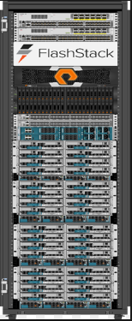
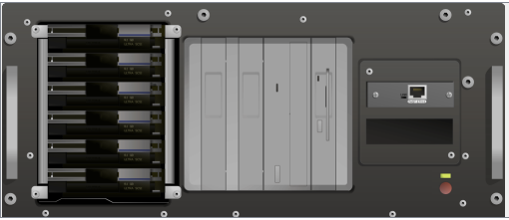
Perdorimi i servereve
Domain Name System (DNS) është një bazë të dhënash e shpërndarë në të cilën ju mund të maponi emrat e hostit në adresat IP nëpërmjet protokollit DNS nga një server DNS. Çdo adresë IP unike mund të ketë një hostname të lidhur.
Pamja fizike e serverëve

Slide 12
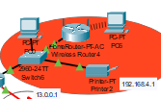
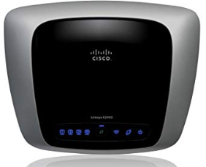
Perdorimi i wireless router
Një Wireless Router, i quajtur gjithashtu router Wi-Fi, kombinon funksionet e rrjetit të një pike aksesi pa tel(wireless access point) dhe një router. Një router lidh rrjetet lokale me rrjetet e tjera lokale ose në internet. Një pikë aksesi pa tel(wireless access point) i lidh pajisjet në rrjet me valë, duke përdorur frekuencat e radios në frekuencat 900 MHz dhe 2.4, 3.6, 5 dhe 60 GHz.
Pamja ne Packet Tracer e Wireless Router
Pamja fizike e Wireless Router

Slide 13
Wireless router
Per konfigurimin e Wireless Router-it perdoren komandat
UP>enable
UP#configure terminal
UP(config)#interface fastethernet 0/1
UP(config-if)#ip address 192.168.0.1 255.255.255.0
UP(config-if)#no shutdown
UP(config-if)#end
UP#
UP#copy running-config startup-config

Slide 14
VLAn
Një LAN virtuale (Local Area Network) është një nën-rrjet logjik që mund të grupojë së bashku një koleksion të pajisjeve nga LAN të ndryshme fizike. Rrjetet kompjuterike më të mëdha të biznesit shpesh vendosin VLAN-të për të ri-ndarjen e rrjetit të tyre për menaxhim të përmirësuar të trafikut.
Çdo VLAN krijon domenin e vet të transmetimit. Komunikimi në mes të dy VLAN mund të ndodhë vetëm përmes një router që është i lidhur me të dyja. VLANs punojnë sikur ato të jenë krijuar duke përdorur switcha të pavarur.

Slide 15
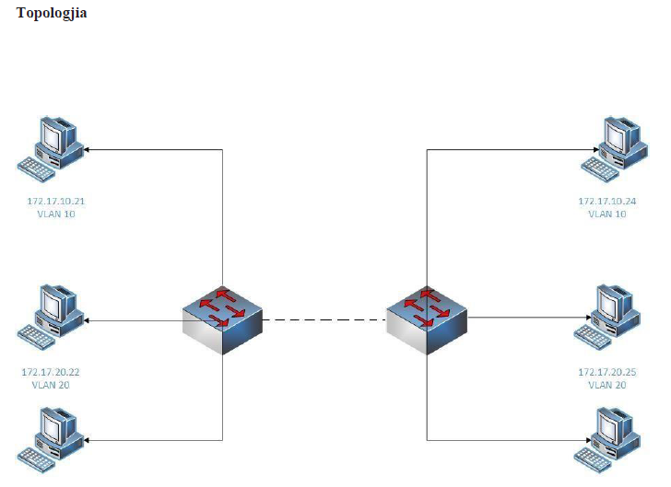
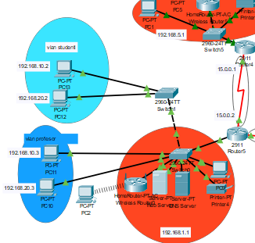
Vlan
Topologjia e VLAN
Pamja ne Packet Tracer e VLAN

Slide 16
VLAn
Per konfigurimin e VLAN ne switch dhe verifikimin e VLAN perdoren komandat:
S1(config)#vlan 10
S1(config-vlan)#name fakulteti
S1(config-vlan)#vlan 20
S1(config-vlan)#name studenti
S1(config-vlan)#vlan 30
S1(config-vlan)#name financa
S1(config-vlan)#vlan 99
S1(config-vlan)#name menaxhmenti
S1(config-vlan)#end
S1#show vlan brief

Slide 17
Faleminderit për vëmendjen

